Slide 1
CNC Y RACING DE HAAS:
UNA COMBINACIÓN GANADORA

Slide 2
2
Carreras y máquinas CNC Haas: UNA COMBINACIÓN GANADORA
Existe un motivo por el que los equipos de carreras NASCAR y Haas F1 utilizan máquinas Haas. No solo somos líderes en innovación en el sector de las máquinas herramienta, además, nuestro firme compromiso con los deportes de motor significa que las máquinas Haas están específicamente adaptadas para la industria de las piezas originales y de terceros para la automoción.

Slide 3
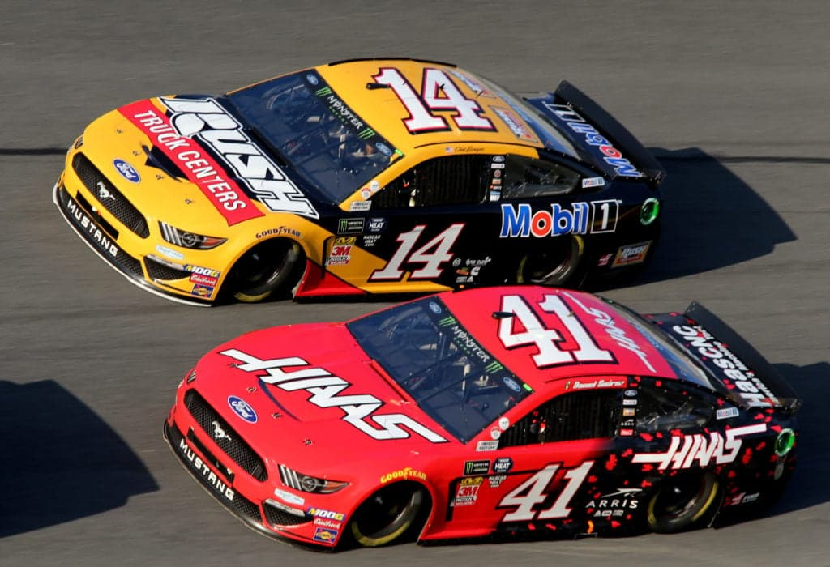
3
Máquina herramienta oficial de los equipos Stewart-Haas Racing y Equipo Haas F1
Haas Automation es la máquina herramienta oficial del primer equipo de Formula 1 estadounidense desde 1986, Equipo Haas F1, y del dos veces ganador de la Copa NASCAR, Stewart-Haas Racing.

Slide 4
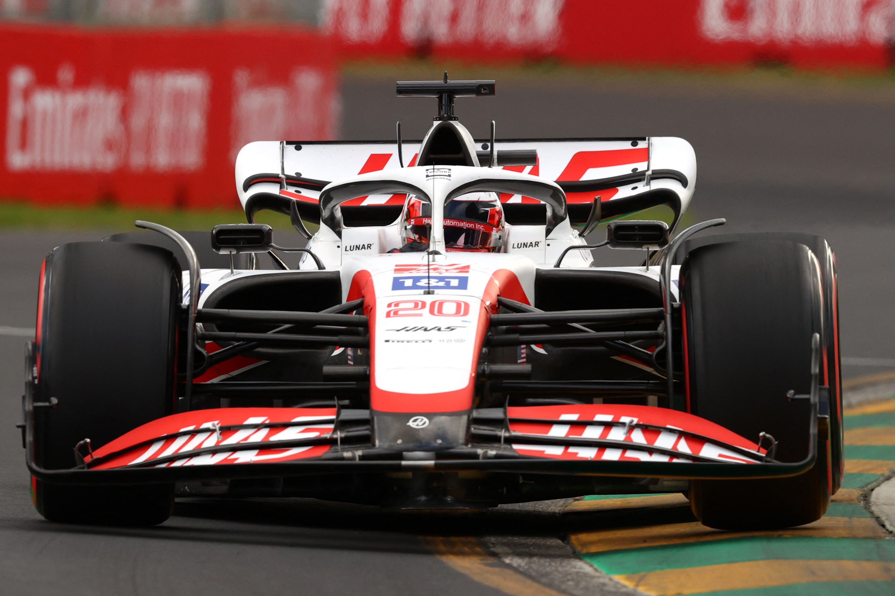
4
Máquina herramienta oficial de los equipos Stewart-Haas Racing y Equipo Haas F1
Además, Haas Automation fabrica máquinas CNC para la Scuderia Ferrari y otros muchos equipos de la élite mundial. Los equipos de carreras de todo el mundo, que compiten en deportes de motor al más alto nivel, utilizan las máquinas herramienta Haas.

Slide 5
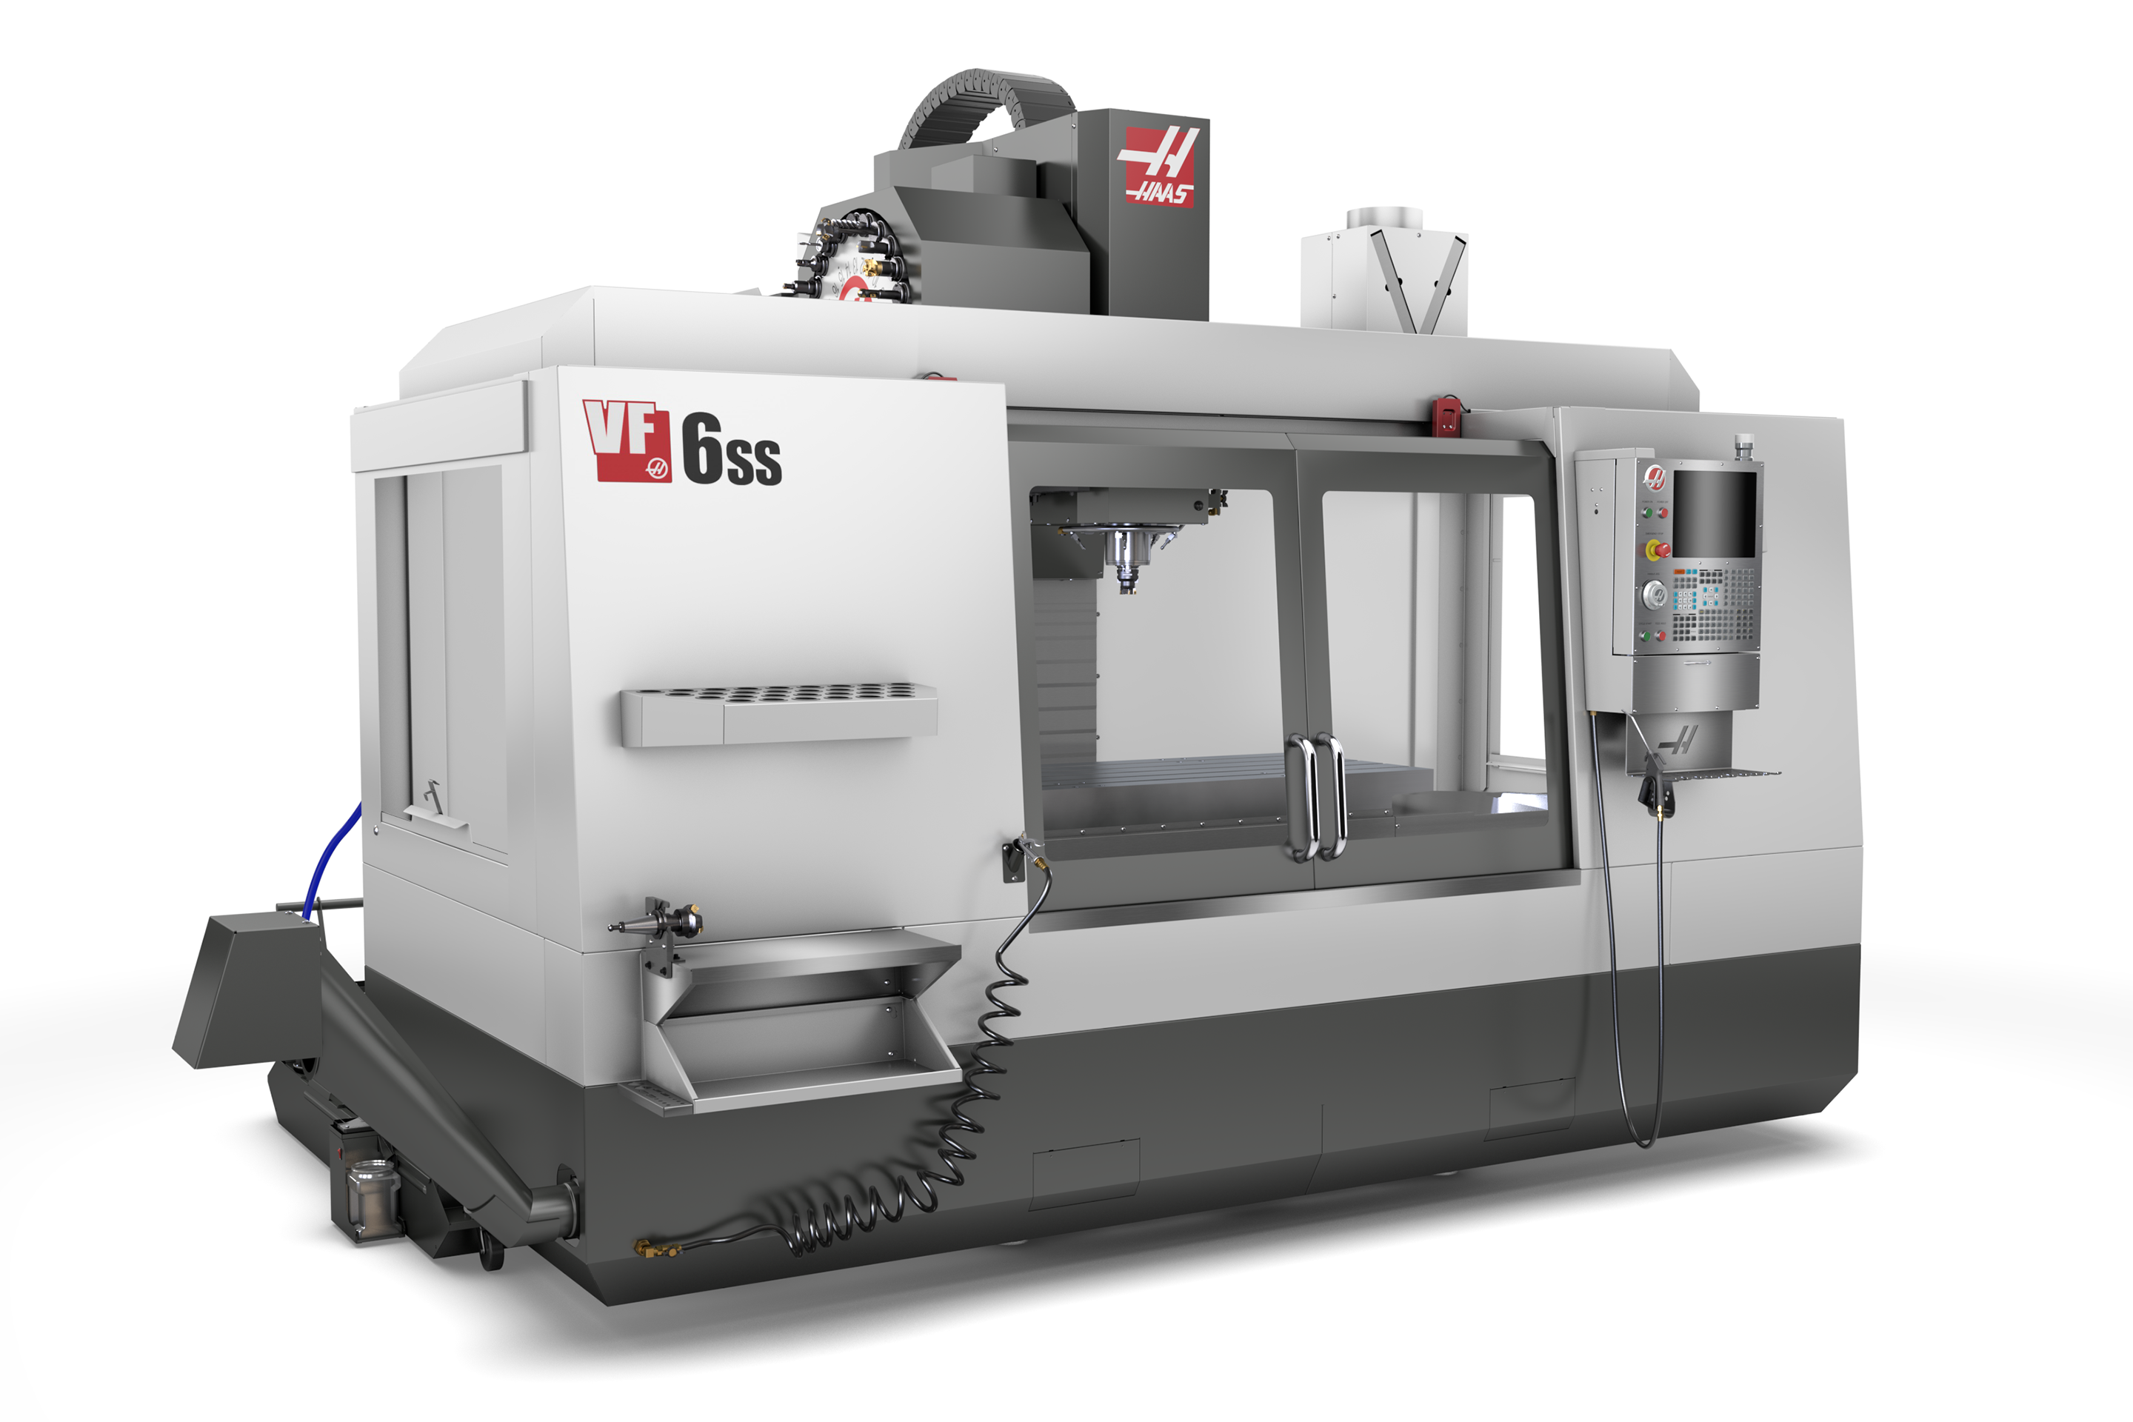
5

Slide 6
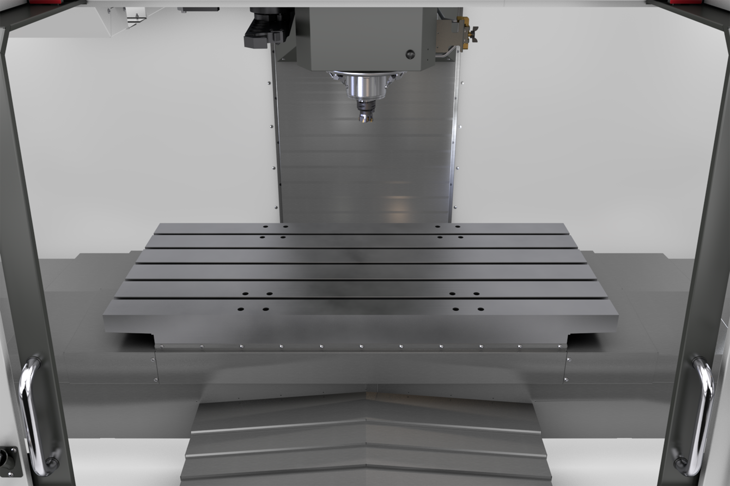
RECORRIDOS
Eje X 1626 mm
Eje Y 813 mm
Eje Z 762 mm
MESA
Longitud 1626 mm
Ancho 711 mm
Peso máximo 907 Kg

Slide 7
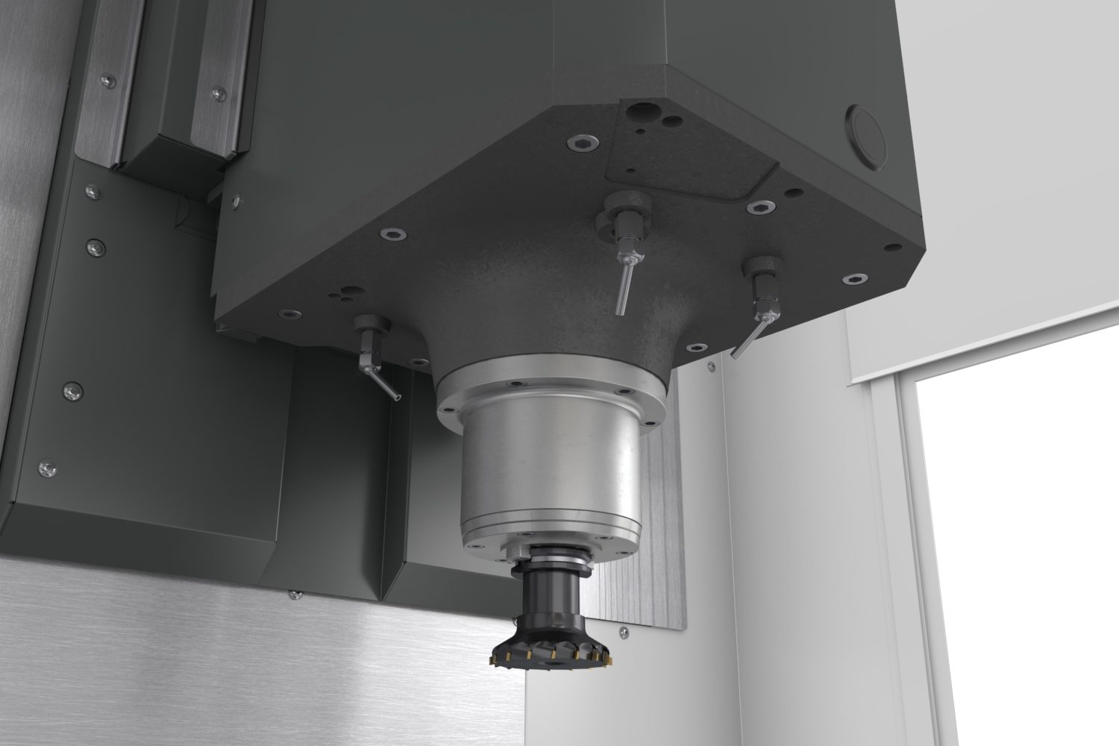
HUSILLO
Potencia Máxima 22.4 kW
Par máximo 122.0 Nm @2000 RPM
Velocidad máxima 12000 RPM

Slide 8
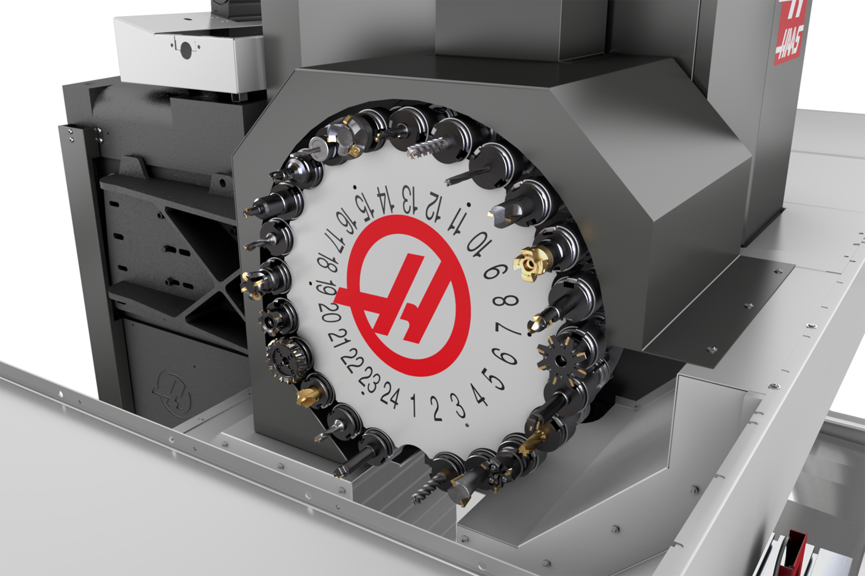
HERRAMIENTAS
Capacidad 30 + 1
Peso máximo 5.4 Kg
Tiempo de cambio 3.2 seg
HERRAMIENTAS
Capacidad 30+1
Peso herramienta 5.4 kg
Tiempo 3.6 seg

Slide 9
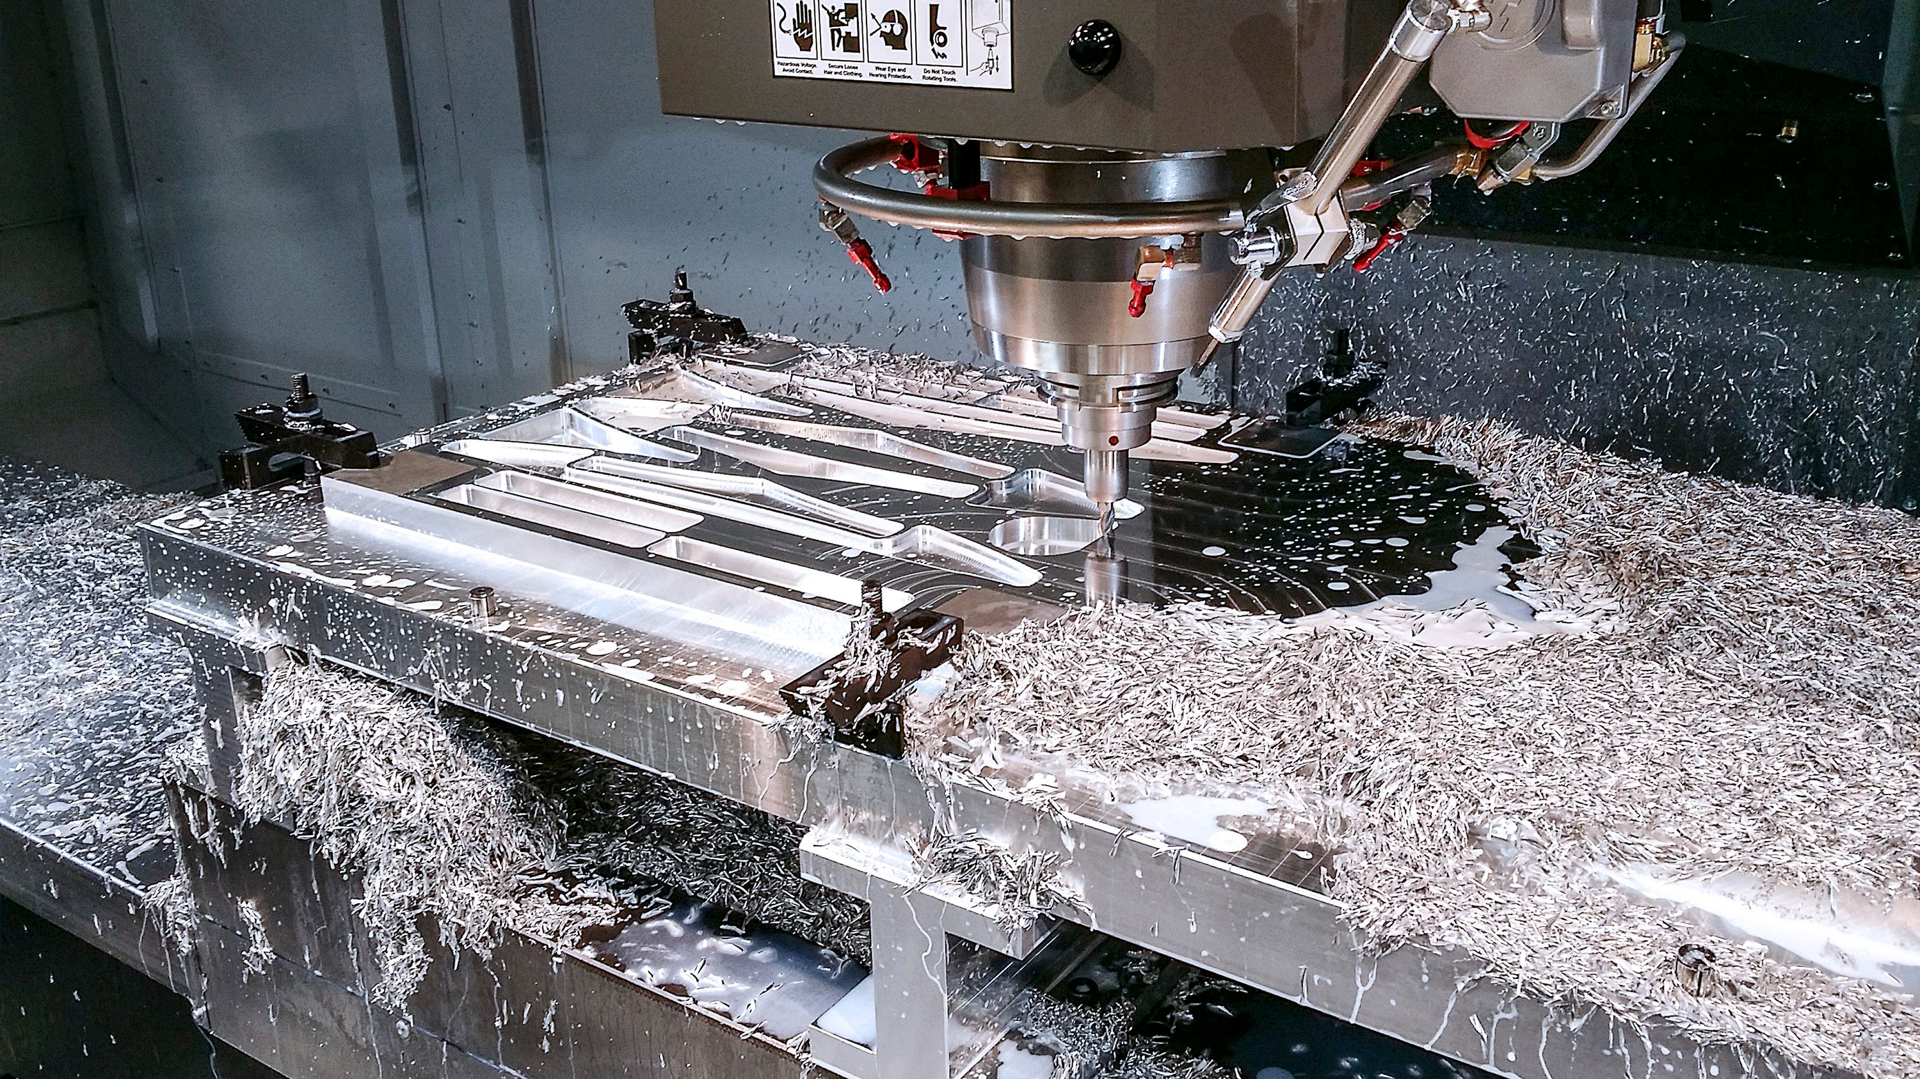
VELOCIDAD
Corte máximo 21.2 m/min
Movimientos rápidos X 30.5 m/min
Movimientos rápidos Y 30.5 m/min
Movimientos rápidos Z 30.5 m/min

Slide 10
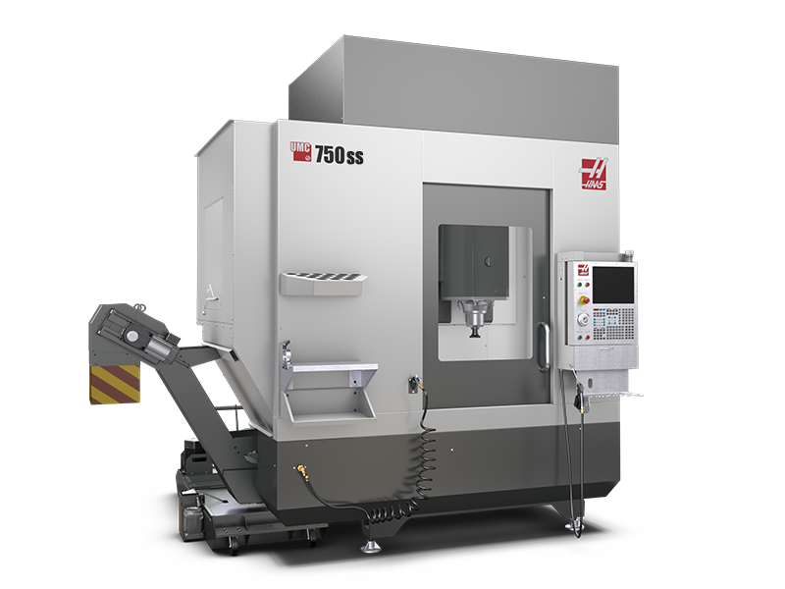
10

Slide 11
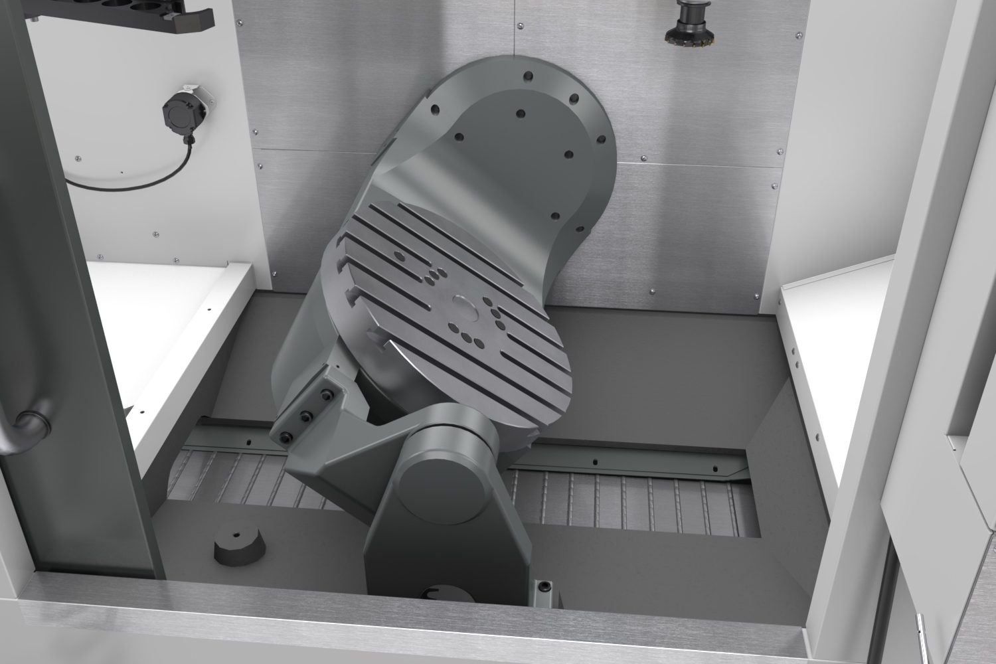
RECORRIDOS
Eje X 762 mm
Eje Y 508 mm
Eje Z 508 mm
Eje B 120° a -35°
Eje C 360°
PLATO
Diámetro 500 mm
Peso máximo 300 Kg

Slide 12
HUSILLO
Potencia Máxima 22.4 kW
Par máximo 122.0 Nm @2000 RPM
Velocidad máxima 12000 RPM

Slide 13
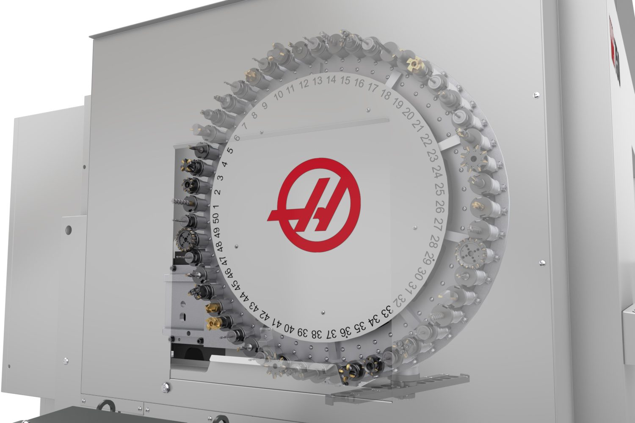
HERRAMIENTAS
Capacidad 30+1
Peso herramienta 5.4 kg
Tiempo 3.6 seg
HERRAMIENTAS
Capacidad 30 + 1
Peso máximo 5.4 Kg
Tiempo de cambio 2.4 seg

Slide 14
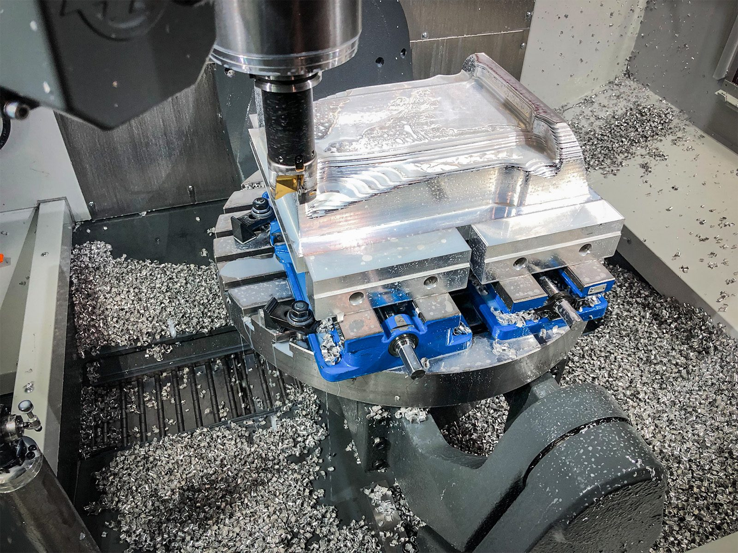
VELOCIDAD
Corte máximo 16.5 m/min
Movimientos rápidos X 30.5 m/min
Movimientos rápidos Y 30.5 m/min
Movimientos rápidos Z 30.5 m/min
Eje B 179°/seg
Eje C 179°/seg

Slide 15
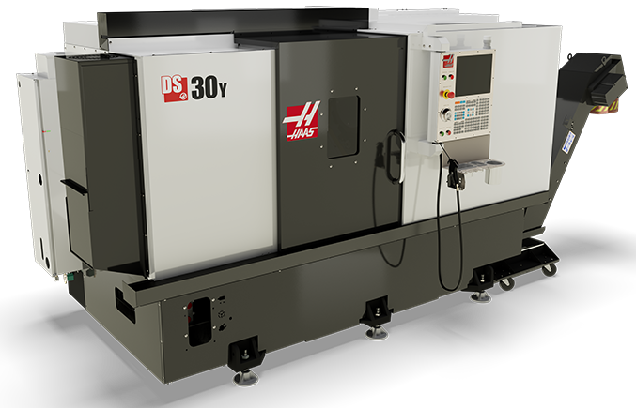
15

Slide 16
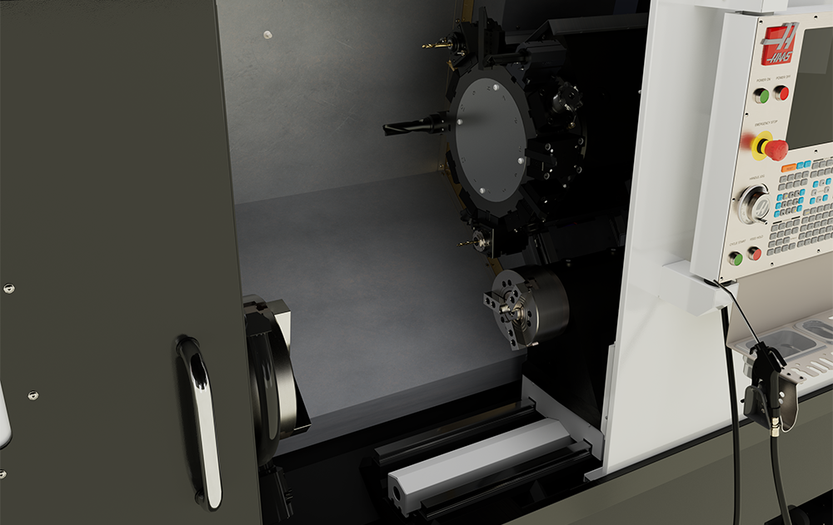
RECORRIDOS
Eje X 239 mm
Eje Y ± 51 mm
Eje Z 826 mm

Slide 17
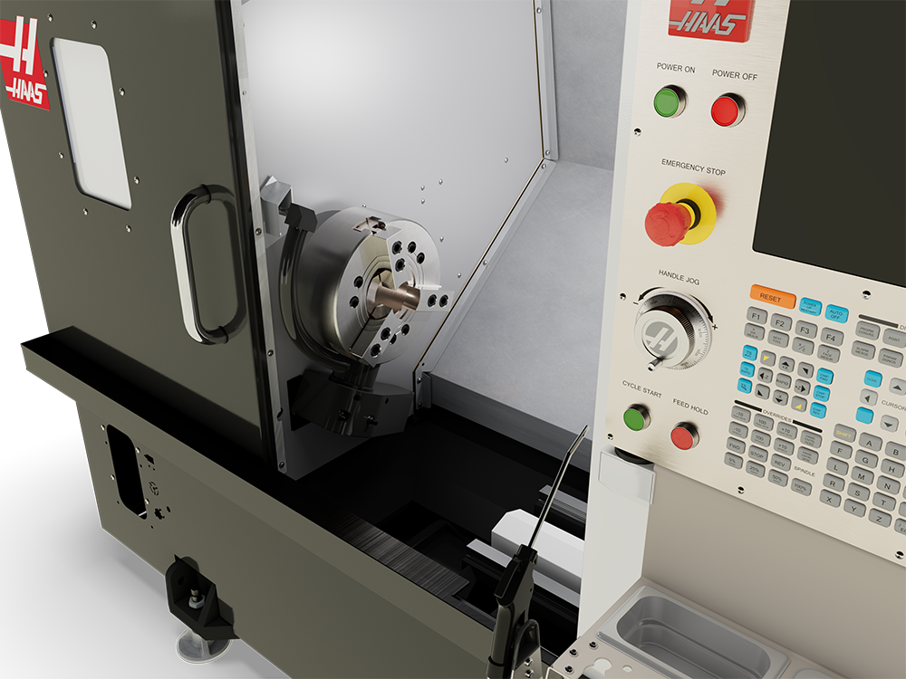
HUSILLO PRINCIPAL
Chuck 210 mm
Tamaño de nariz A2-6
Potencia Máxima 22.4 kW
Par máximo 373.0 Nm @500 RPM
Velocidad máxima 4000 RPM
Draw Tube Bore Ø 76 mm

Slide 18
EJE “C” HUSILLO PRINCIPAL
Potencia Máxima 3.7 kW
Par máximo de freno 339.0 Nm
Velocidad máxima 60 RPM

Slide 19
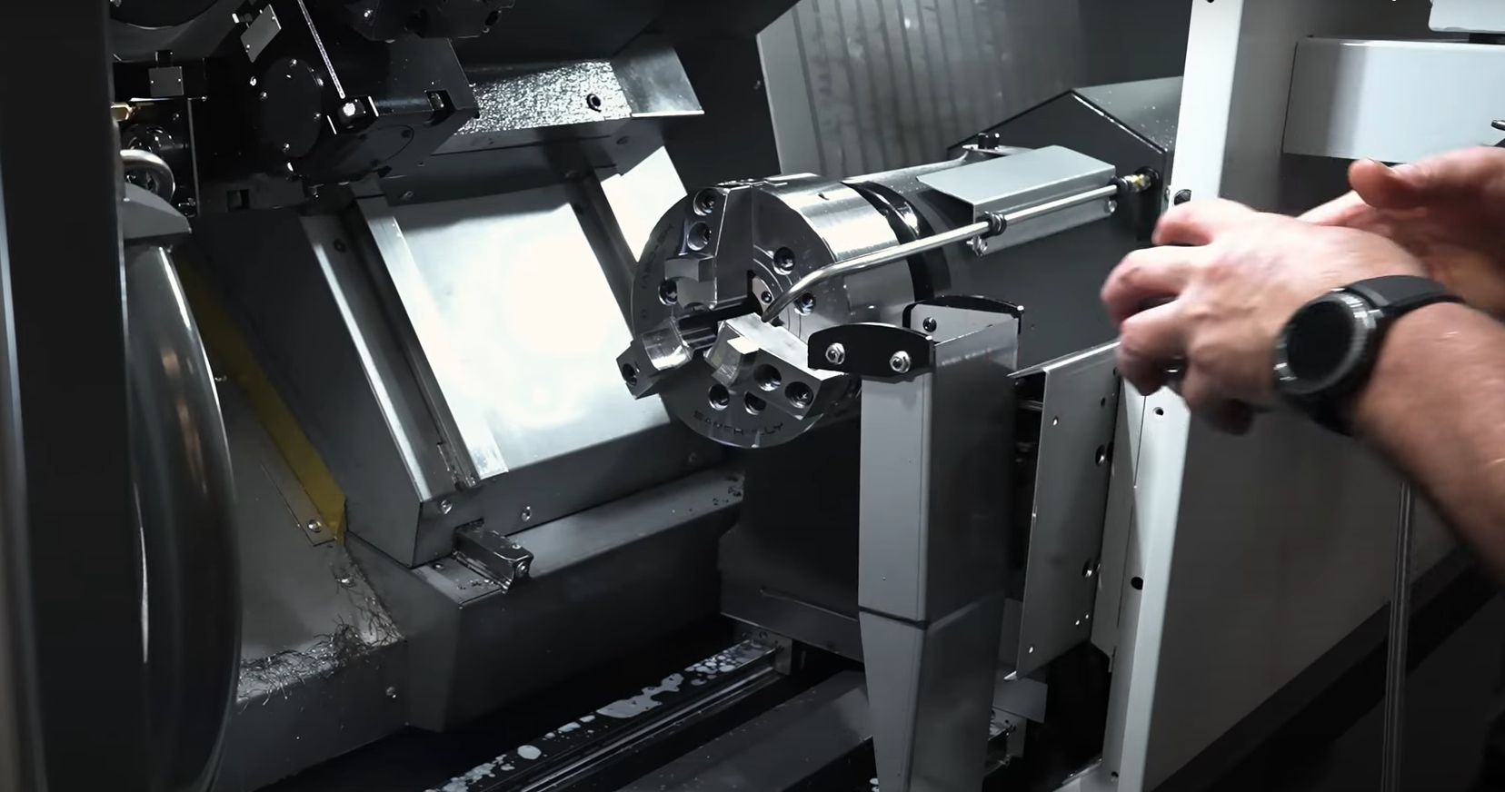
HUSILLO SECUNDARIO
Chuck 210 mm
Tamaño de nariz A2-5
Potencia Máxima 11.2 kW
Par máximo 135.6 Nm @870 RPM
Velocidad máxima 4000 RPM
Chuck Bore Ø 50.8 x 49.5 mm profundidad

Slide 20
EJE “C” HUSILLO SECUNDARIO
Potencia Máxima 3.7 kW
Par máximo de freno 190.0 Nm
Velocidad máxima 60 RPM

Slide 21
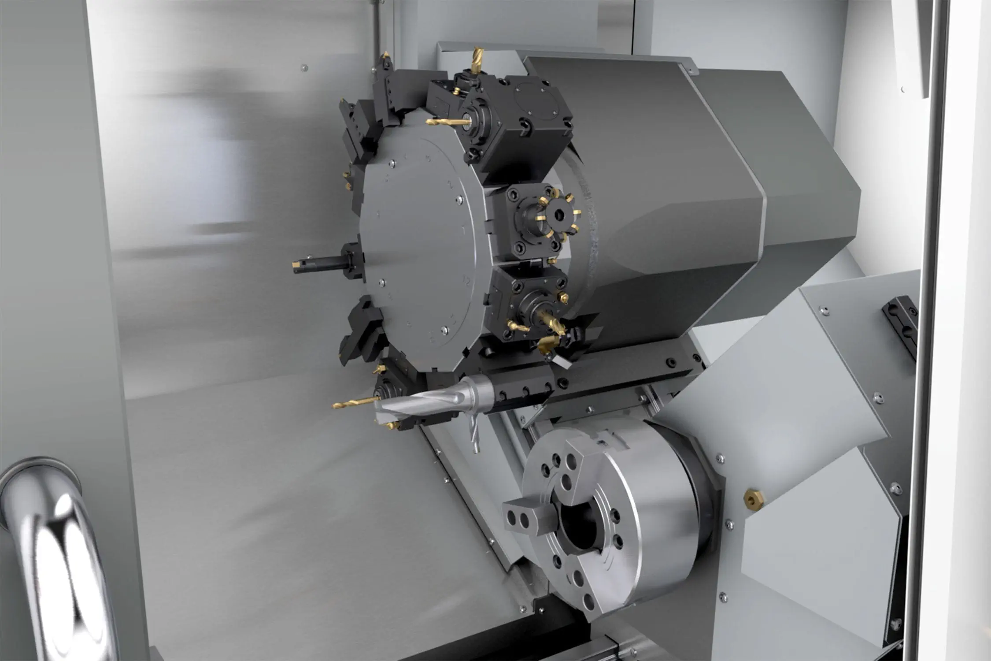
TORRETA
Número de estaciones 12
Live tools 4000 RPM

Slide 22
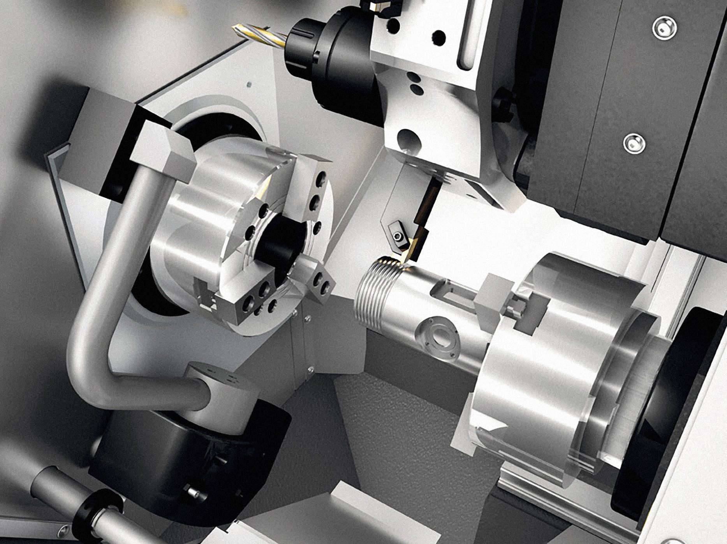
VELOCIDAD
Movimientos rápidos X 12.0 m/min
Movimientos rápidos Y 12.0 m/min
Movimientos rápidos Z 24.0 m/min

Slide 23
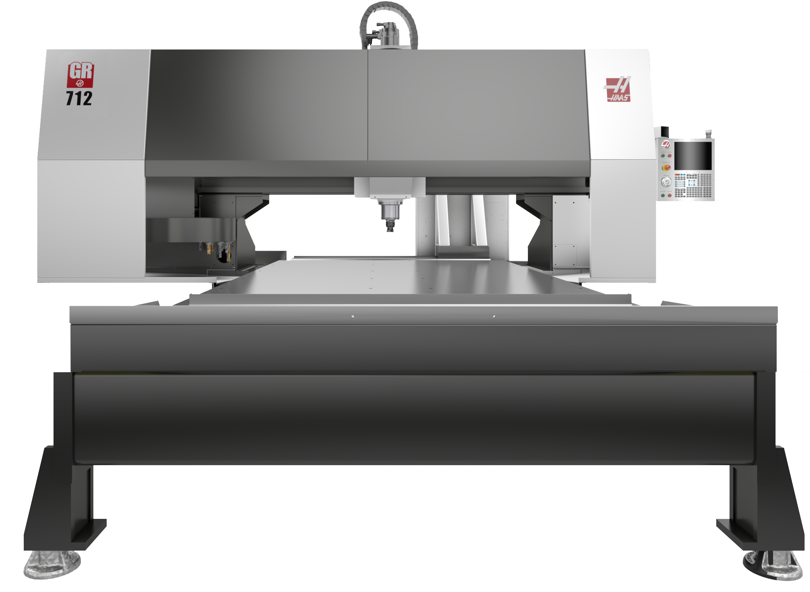
23

Slide 24
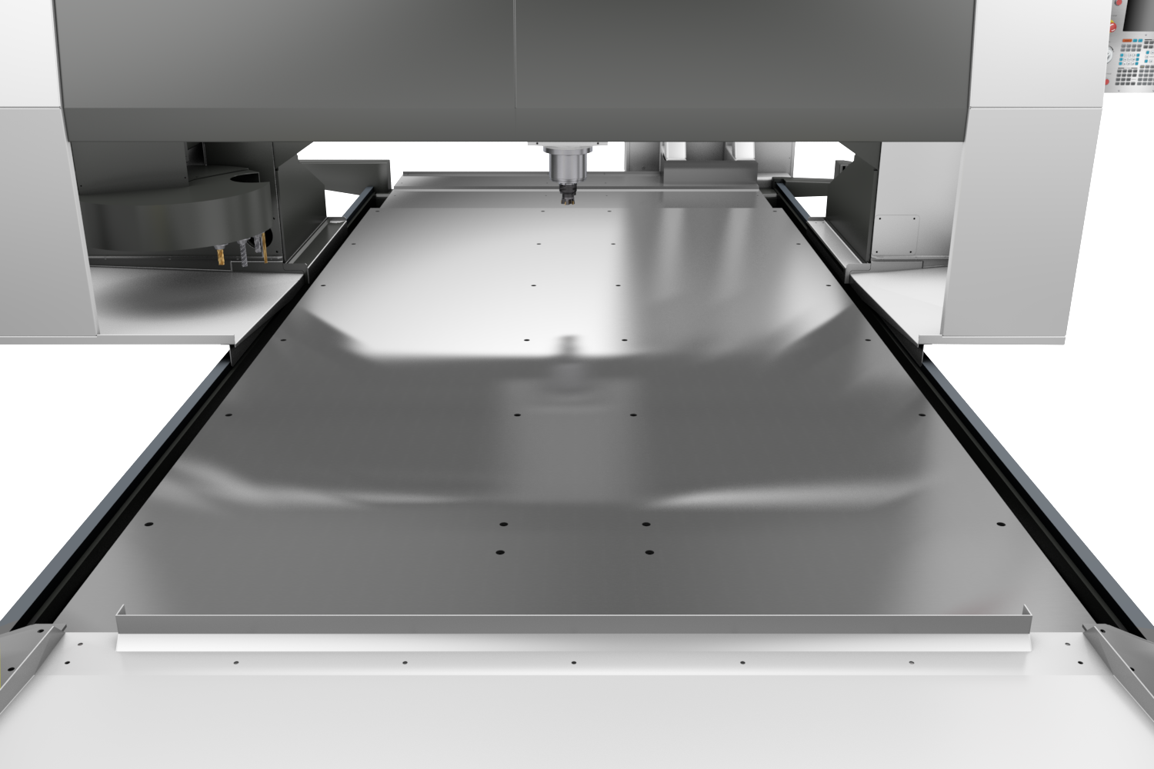
RECORRIDOS
Eje X 3683 mm
Eje Y 2159 mm
Eje Z 279 mm
MESA
Longitud 3658 mm
Ancho 1829 mm
Peso máximo 2722 Kg

Slide 25
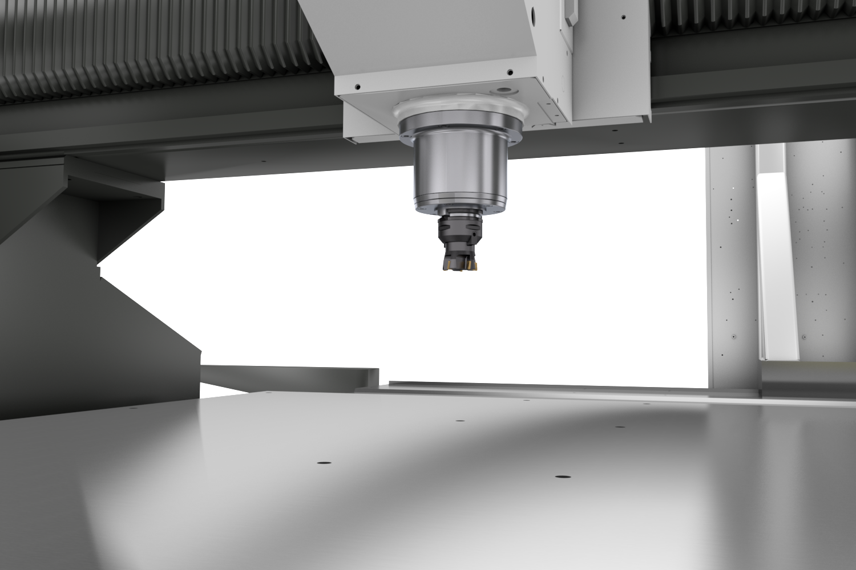
HUSILLO
Potencia Máxima 11.2 kW
Par máximo 65.0 Nm @1500 RPM
Velocidad máxima 8100 RPM

Slide 26
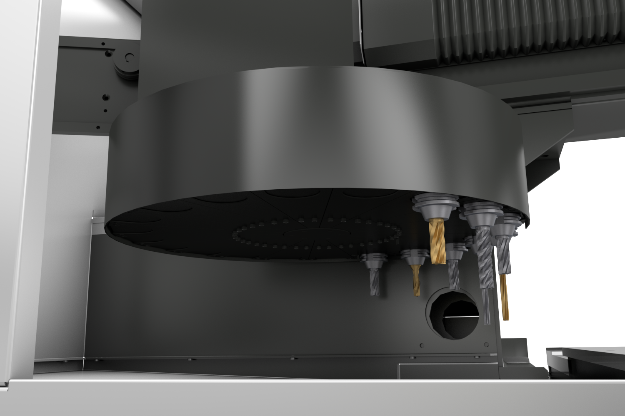
HERRAMIENTAS
Tipo sombrilla
Capacidad 10

Slide 27
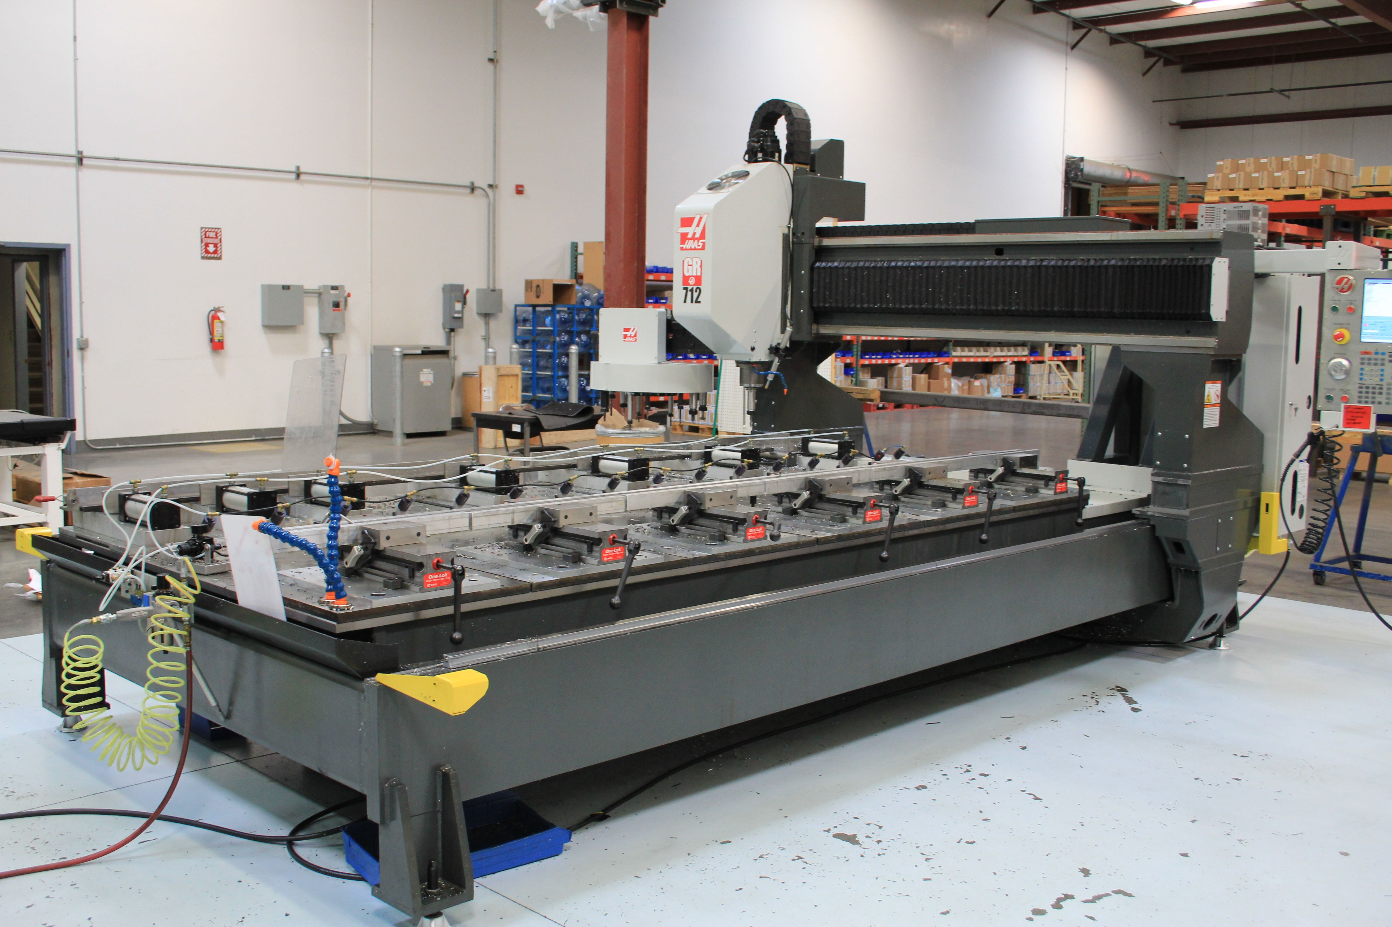
VELOCIDAD
Corte máximo 20.3 m/min
Movimientos rápidos X 20.3 m/min
Movimientos rápidos Y 53.3 m/min
Movimientos rápidos Z 27.9 m/min

Slide 28
28

Slide 29
RECORRIDOS
Eje A ± 120°
Eje B 999.999°
MESA
Diámetro 160 mm
Peso máximo 49.9 Kg

Slide 30
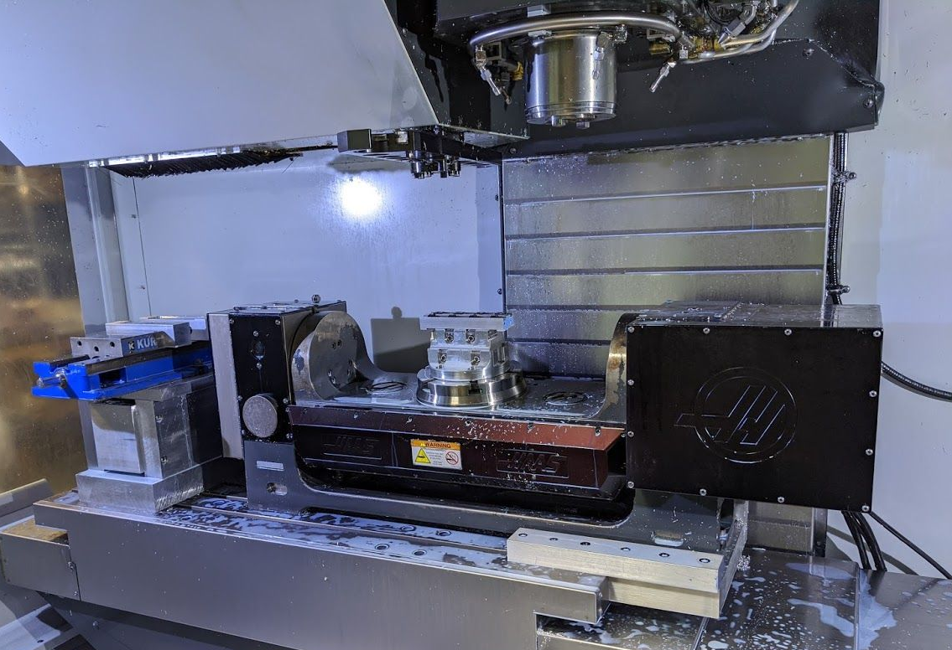
VELOCIDAD
Eje A 80°/seg
Eje B 80°/seg
PAR MÁXIMO
Eje A 203 Nm
Eje B 136 Nm
PRECISIÓN
Eje A 30 arc-sec
Eje B 30 arc-sec

Slide 31
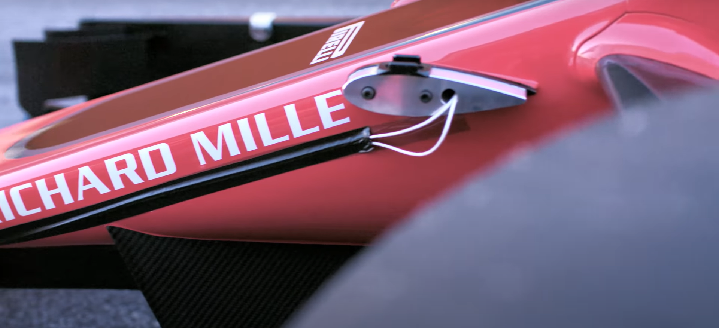

Slide 34
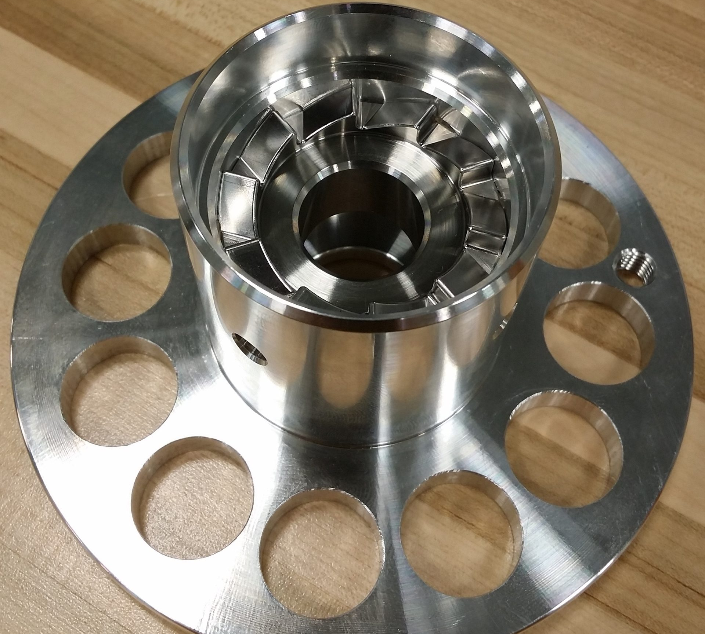
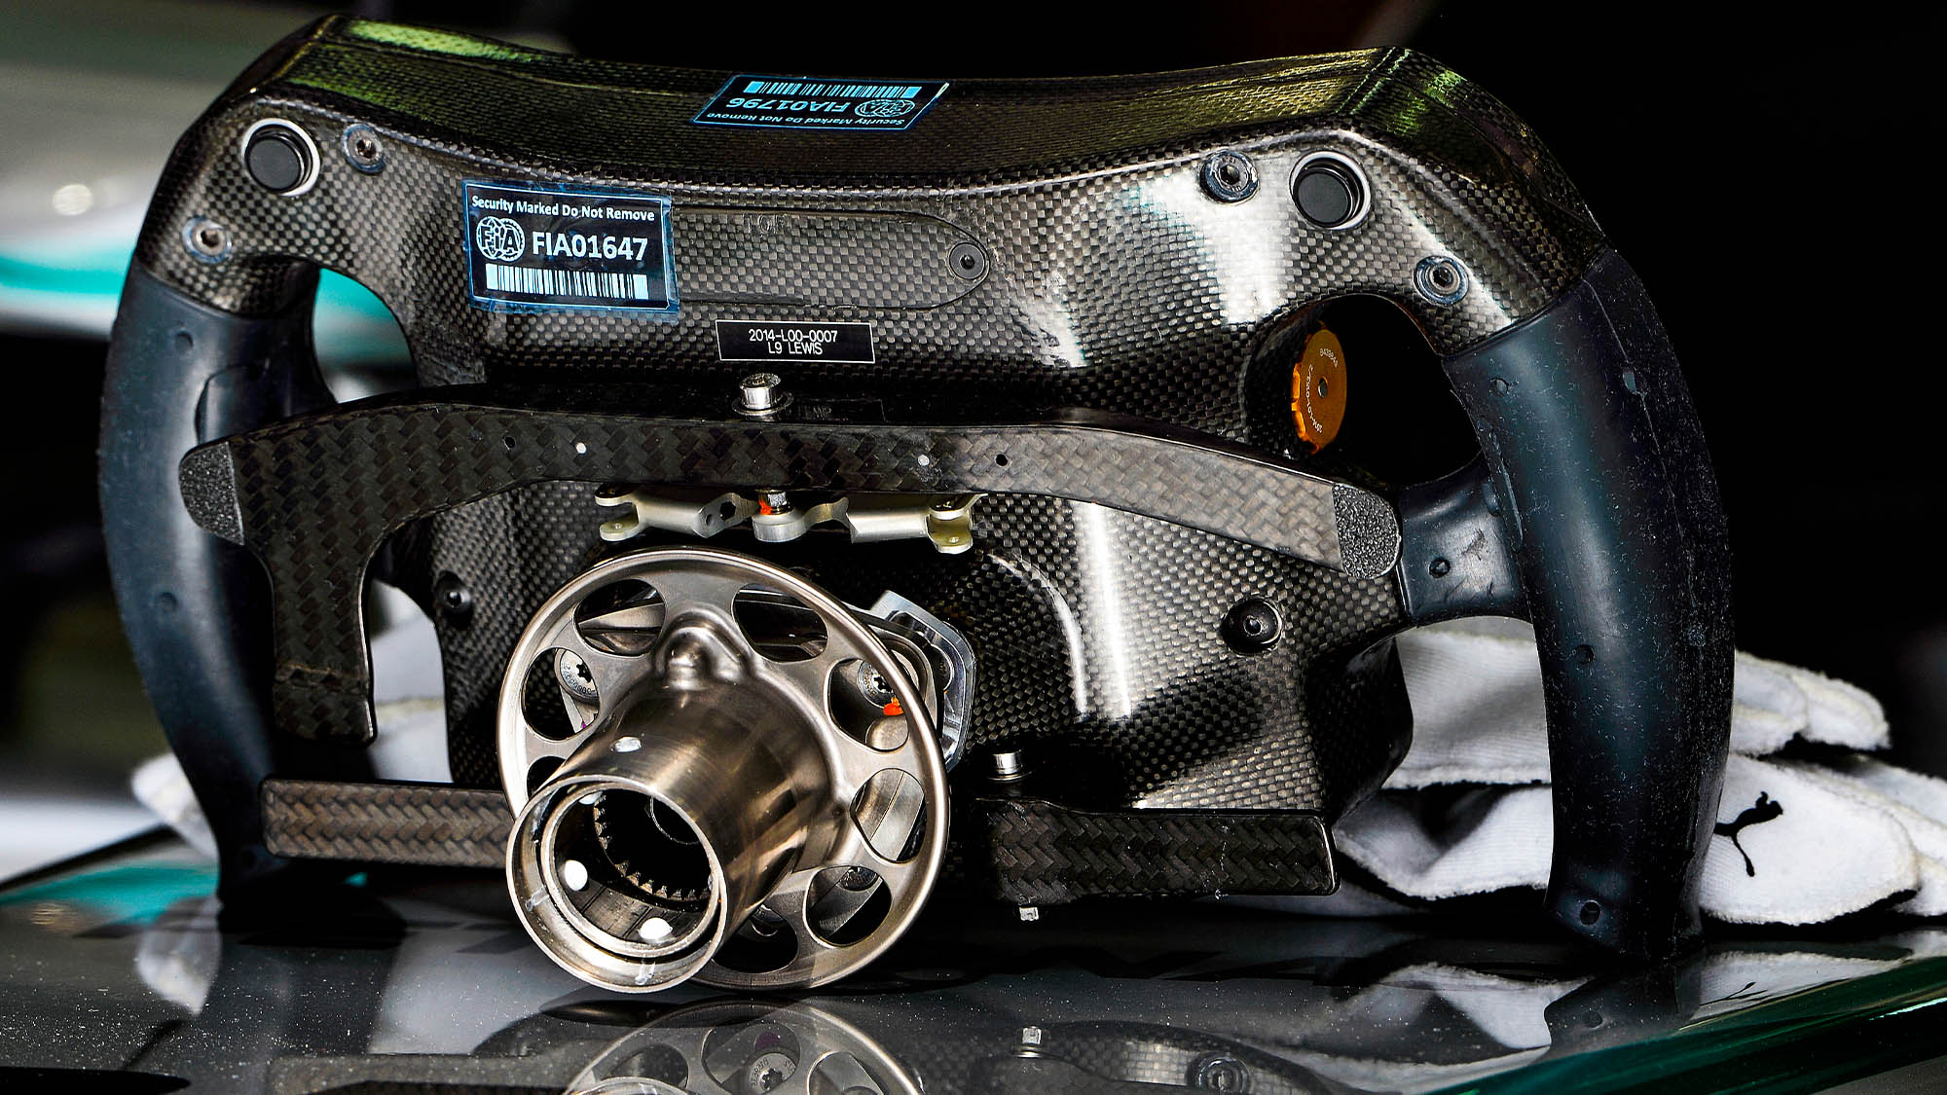

Slide 35
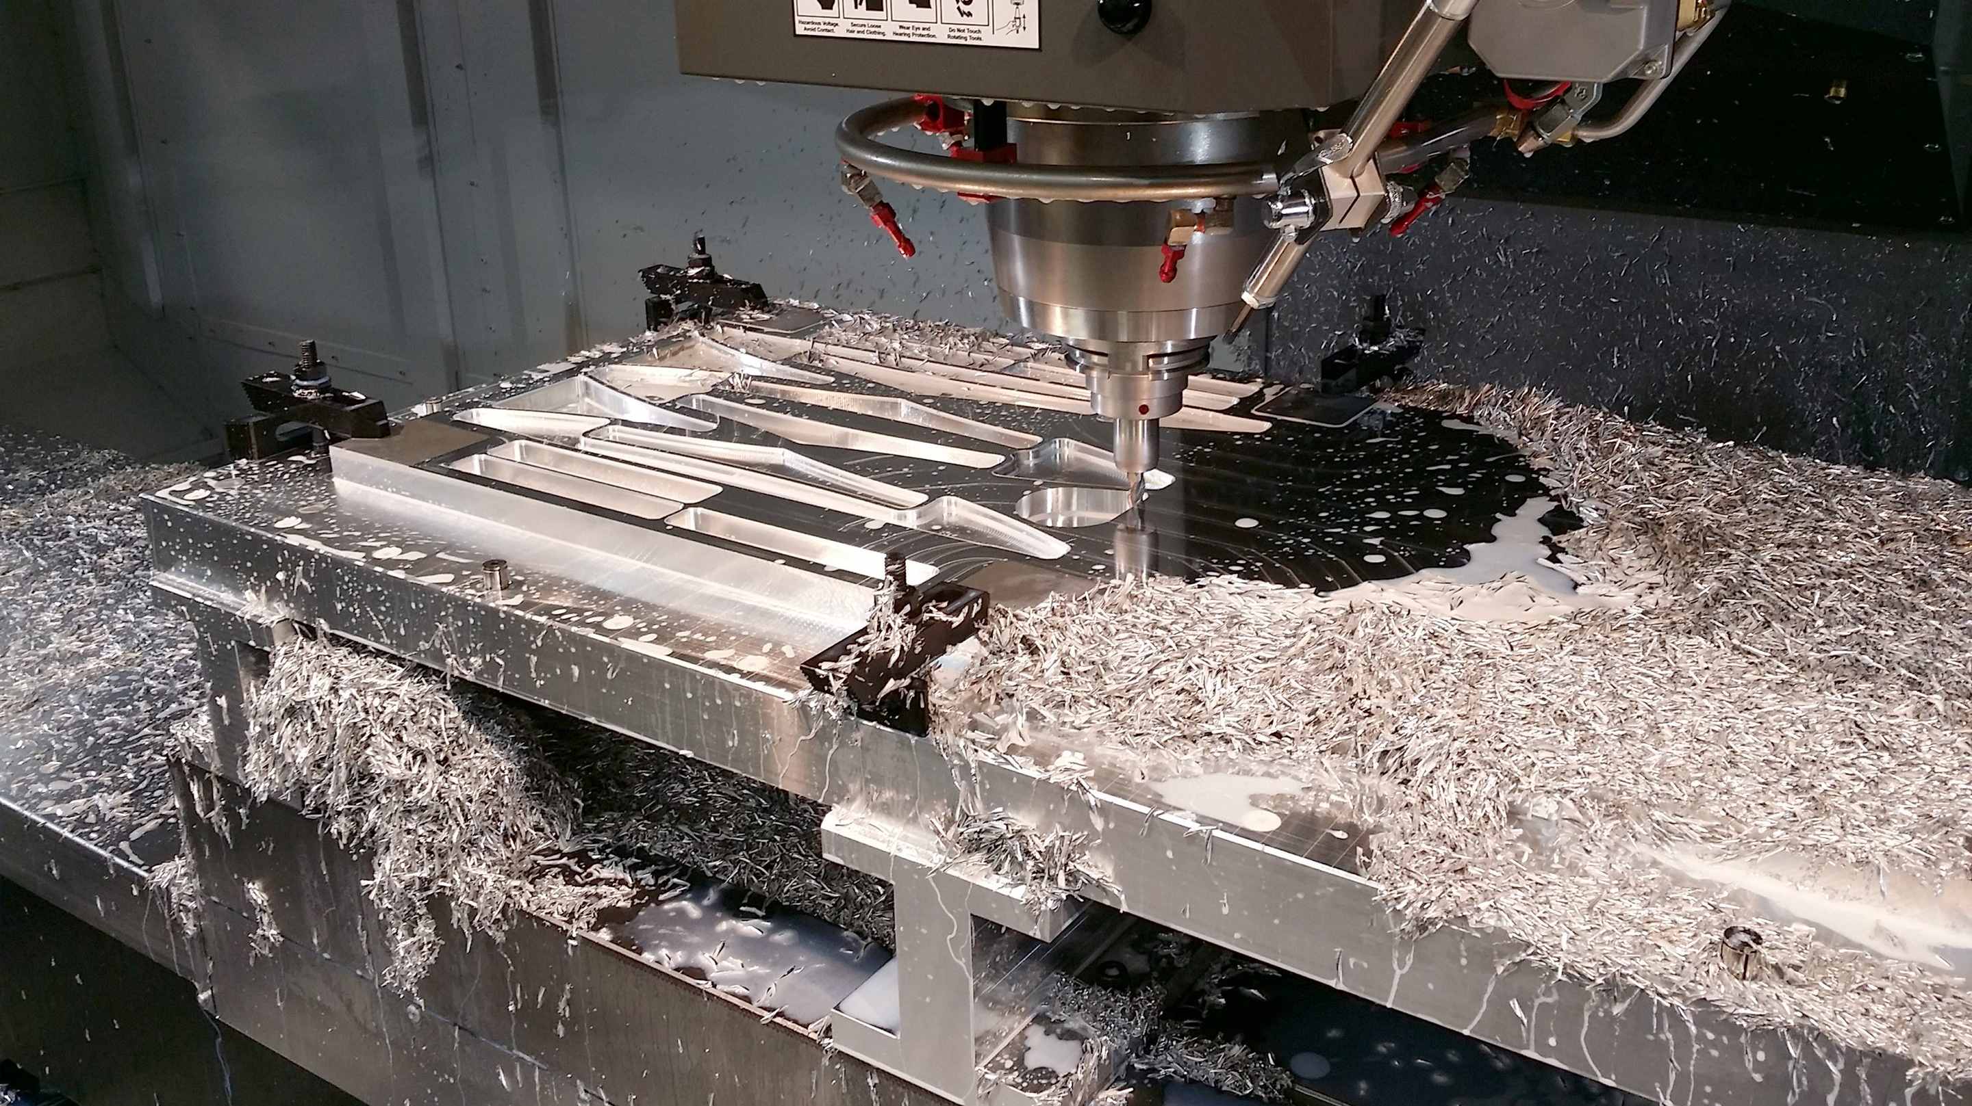

Slide 36
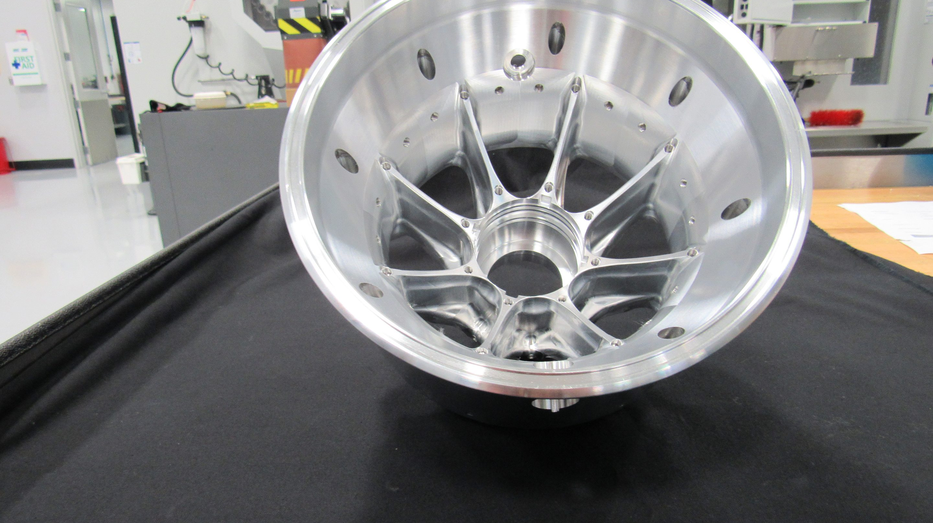
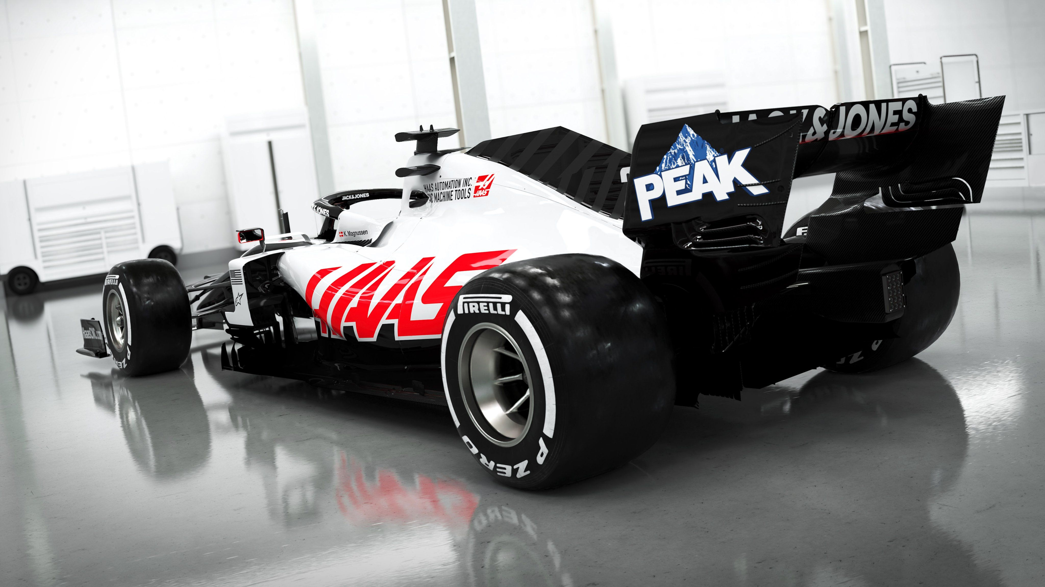

Slide 37
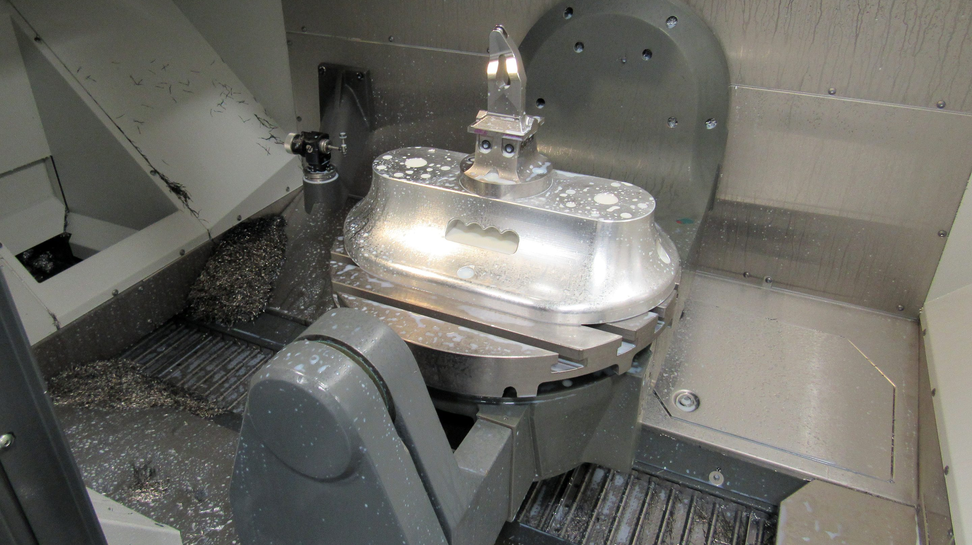

Slide 38
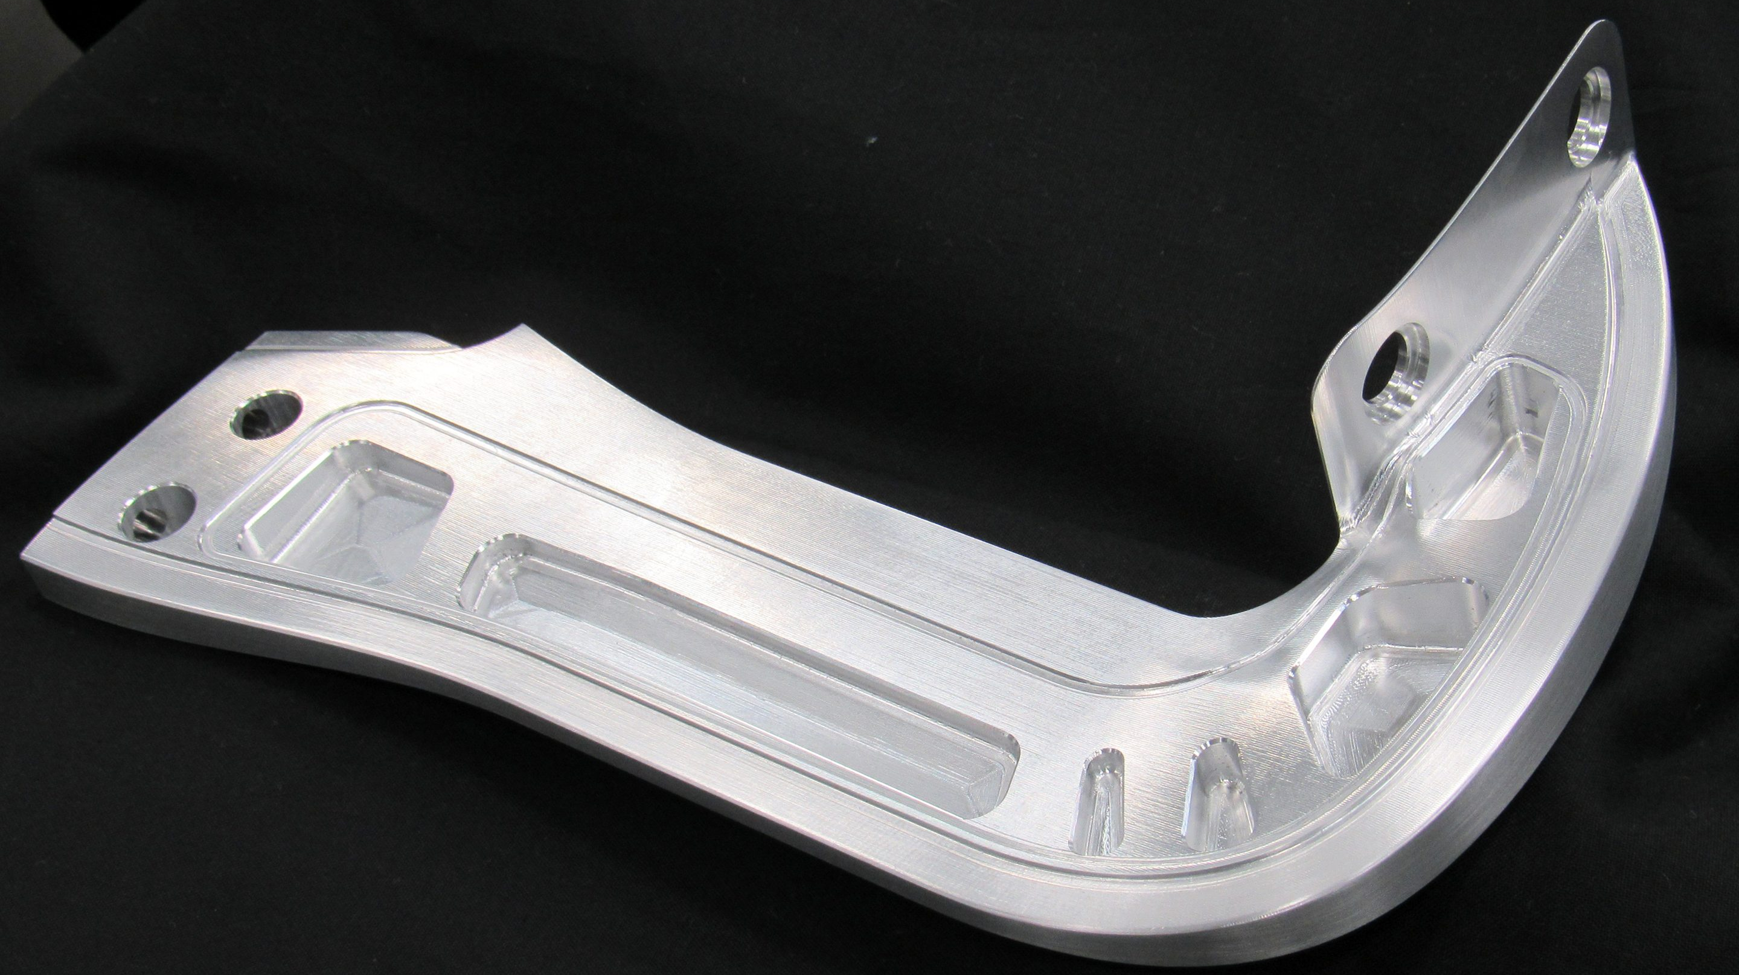

Slide 40
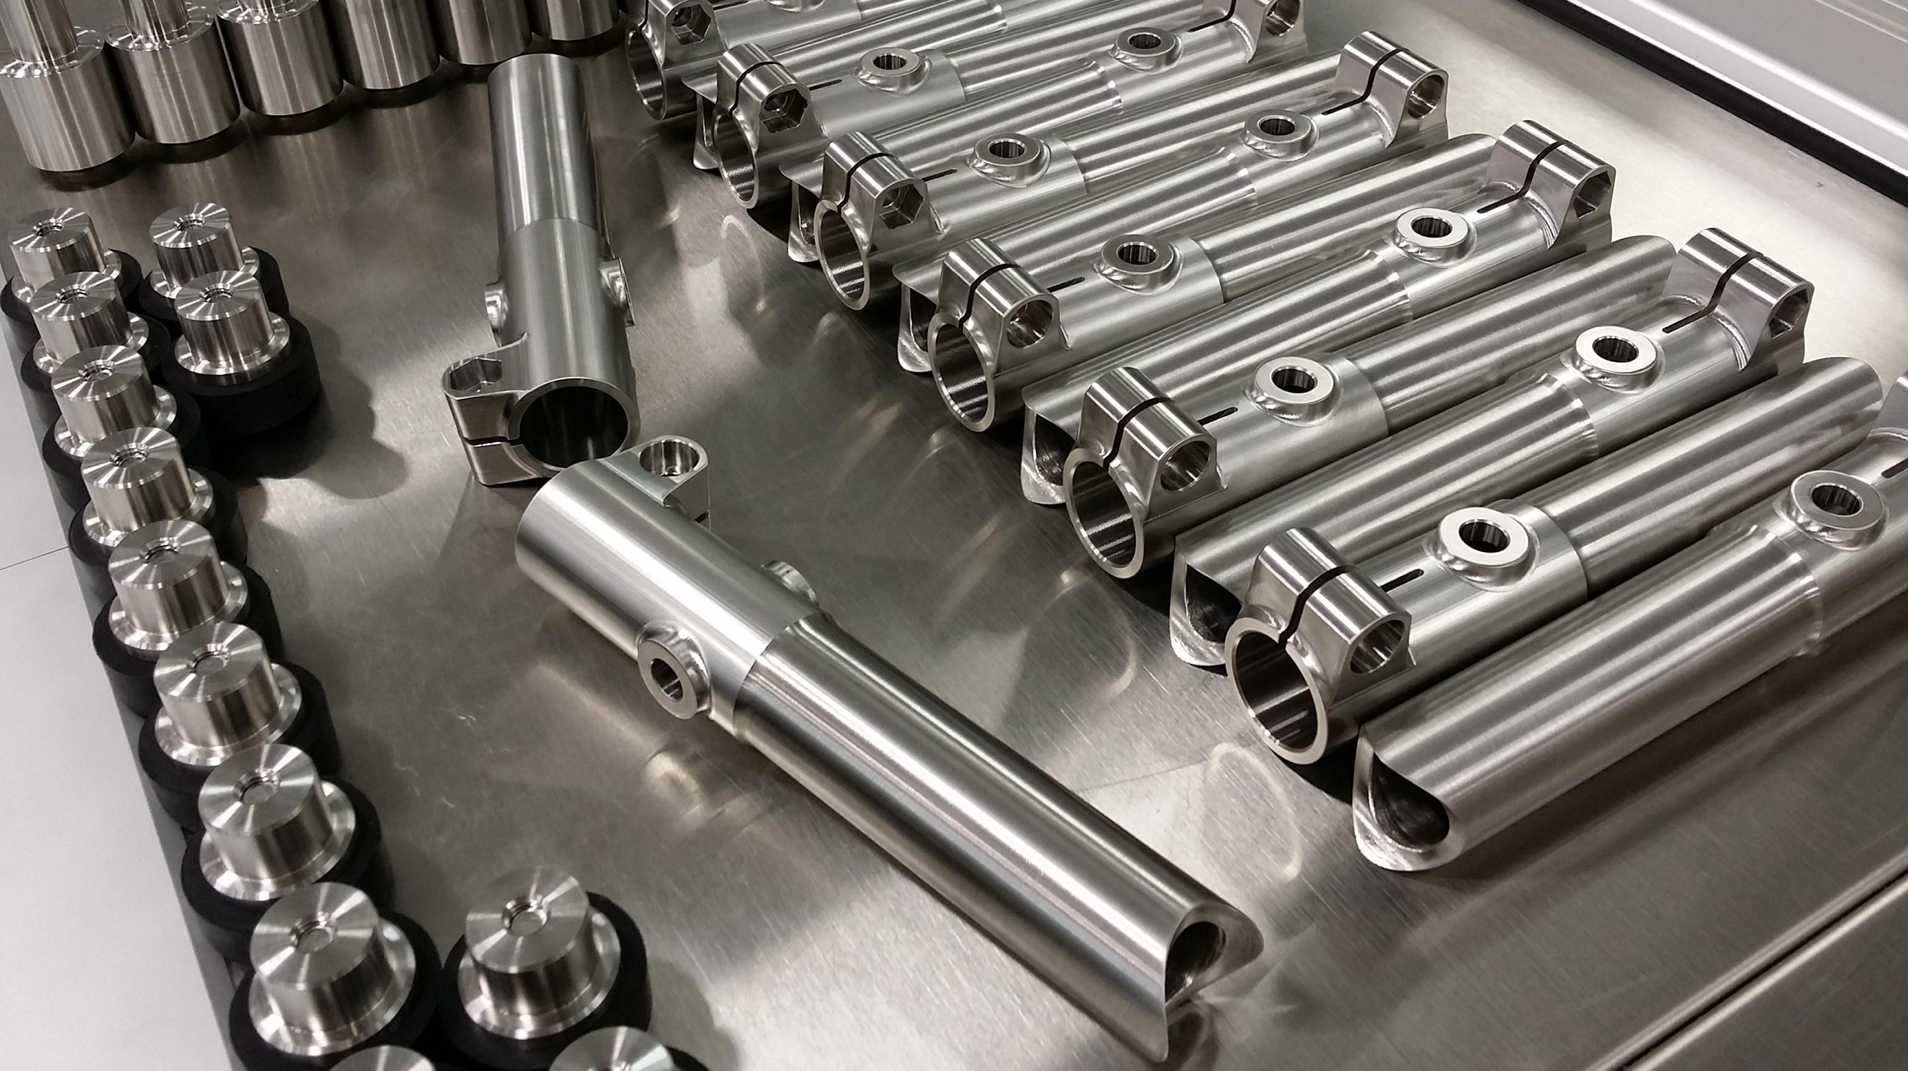

Slide 41
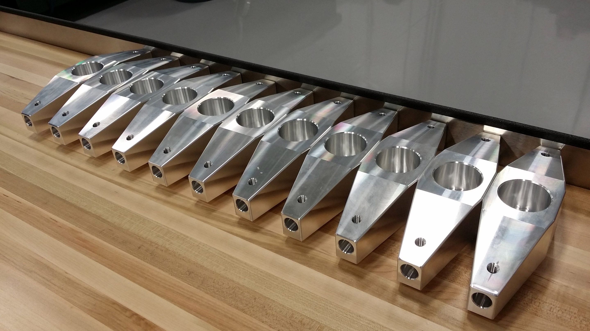

Slide 42
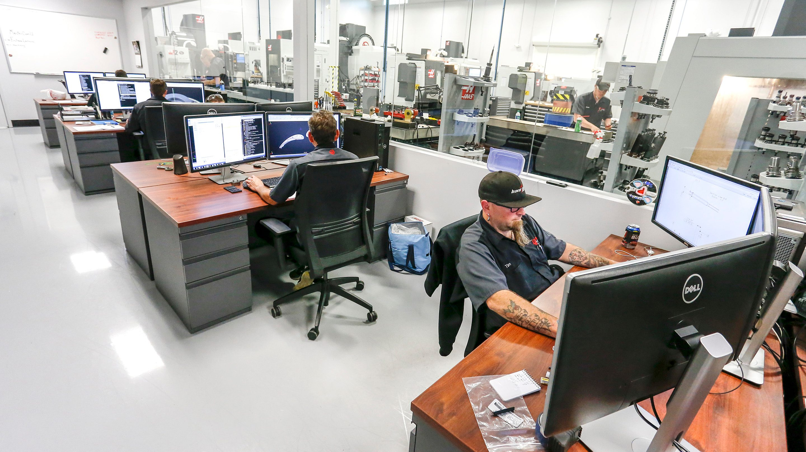

Slide 48
Haas Automation es uno de los mayores constructores de máquinas CNC del mundo.
Servicio de máxima calidad
Múltiples opciones de automatización
Control de fácil manejo
Recursos de aprendizaje para fresadoras y tornos Haas

Slide 49
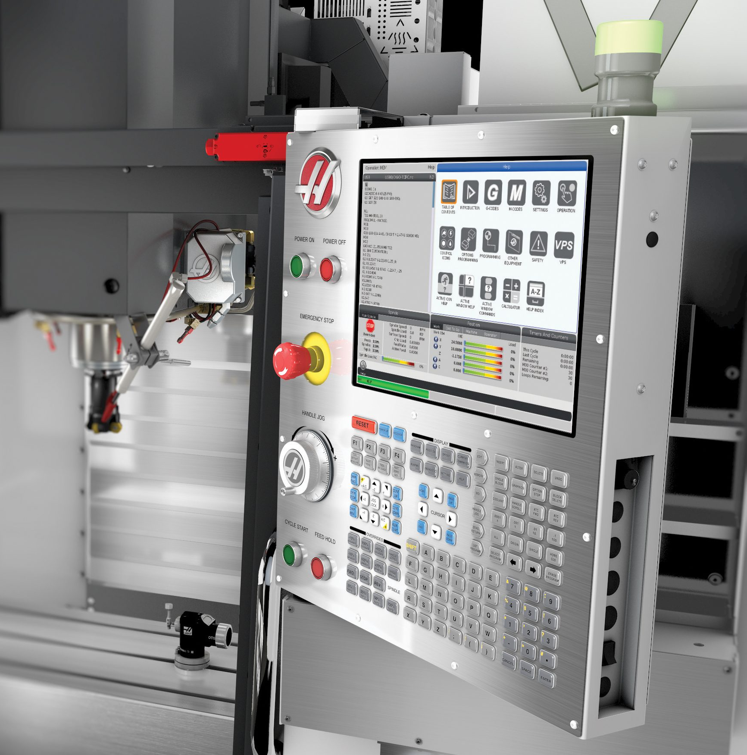
49
CONTROL HAAS
Hardware y software, se diseña y fabrica internamente.
Si surge algún problema, Haas Automation asume toda la responsabilidad por la máquina al completo.
Facilita la labor de encontrar nuevos operadores y programadores y simplifica la formación.

Slide 50
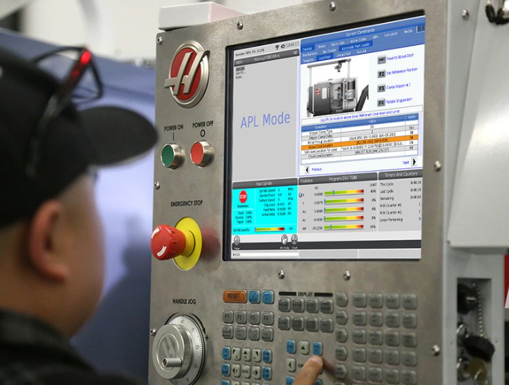
50
CONTROL HAAS
Programación visual (VPS) de Haas, para crear con rapidez programas con código G para funciones básicas de las piezas mediante plantillas tipo formulario para definir las características.

Slide 51
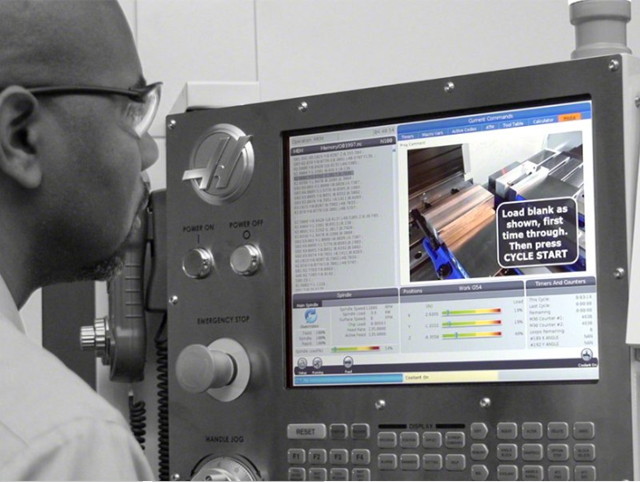
51
CONTROL HAAS
La interfaz de la ayuda al operador se ha perfeccionado con iconos fáciles de entender que permiten acceder rápidamente a la información sobre cualquier función u opción del control.

Slide 52
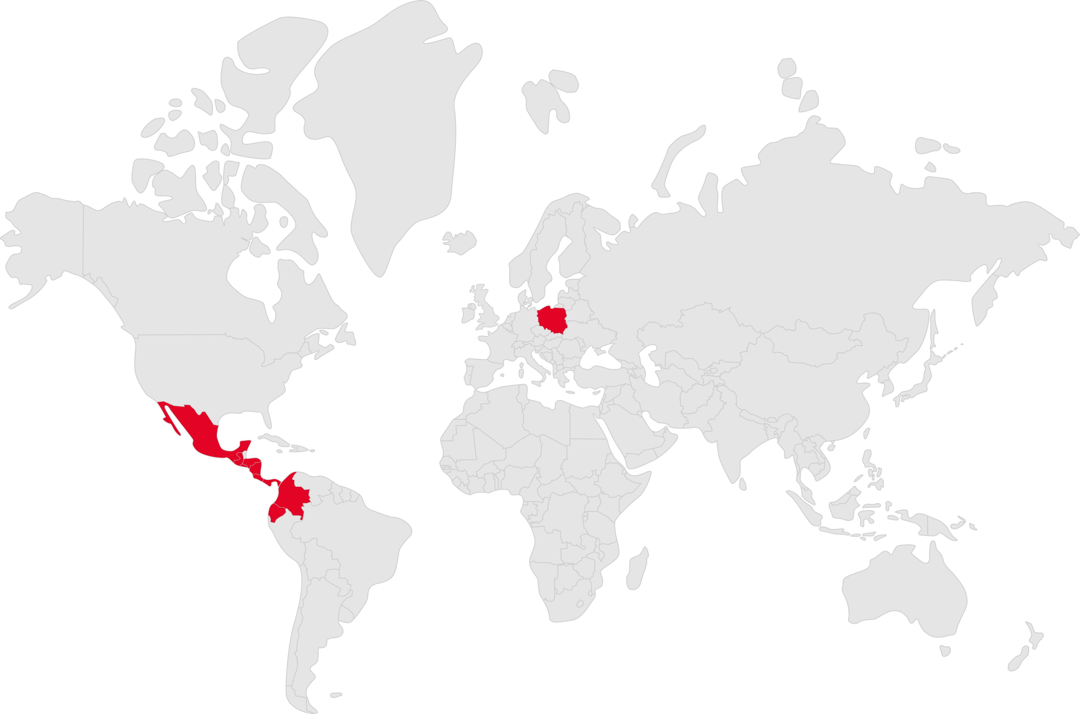
GRUPO HI-TEC
Empresa orgullosamente mexicana
31 años de experiencia en la comercialización de máquinas herramienta CNC con más de 20,000 máquinas vendidas e instaladas
Representamos a los principales fabricantes de la industria a nivel mundial
Ofrecemos una extensa línea de productos para empresas que maquinan cualquier pieza de precisión en cualquier industria:
Contamos con más de 80 ingenieros capacitados que brindan soporte técnico a nuestros clientes en todos los sectores industriales en México, Centroamérica, Colombia, Ecuador y Polonia.
El cliente está en el centro de todas nuestras actividades, por lo que buscamos brindar soluciones integrales: financiamiento, proyectos llave en mano, capacitación, automatización y más.
Arranque
de Viruta
Transformación
de lámina
Herramentales
y consumibles

Slide 53
GRACIAS

